Slide 1
ỦY BAN NHÂN DÂN QUẬN LONG BIÊN
TRƯỜNG TIỂU HỌC ÁI MỘ B
MÔN: KHOA HỌC
BÀI 44: ÂM THANH TRONG CUỘC SỐNG (TIẾP THEO)

Slide 2
KHỞI ĐỘNG
1. Âm thanh cần thiết cho cuộc sống con người như thế nào ?
Âm thanh rất cần cho con người . Nhờ có âm thanh chúng ta có thể học tập , nói chuyện với nhau , thưởng thức âm nhạc ,……

Slide 3
KHỞI ĐỘNG
2/ Việc ghi lại âm thanh đem lại những ích lợi gì ?
Giúp cho chúng ta có thể nghe lại được những bài hát, đoạn nhạc hay của nhiều năm trước. Việc ghi lại những âm thanh còn giúp chúng ta không phải nói đi nói lại nhiều lần một điều gì đó.

Slide 4
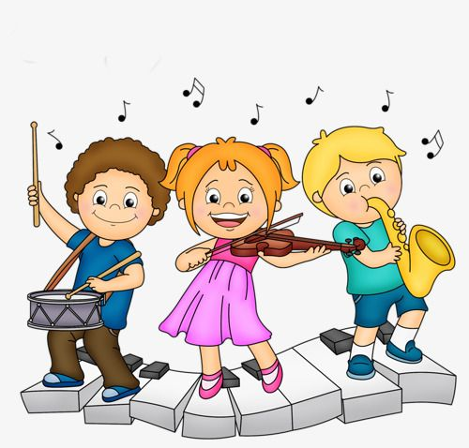
Khoa học
Bài 44: Âm thanh trong cuộc sống (tiếp theo)

Slide 5
YÊU CẦU CẦN ĐẠT
- HS biết được 1 số loại tiếng ồn.
- Hiểu được tác hại của tiếng ồn và 1 số biện pháp phòng chống.

Slide 6
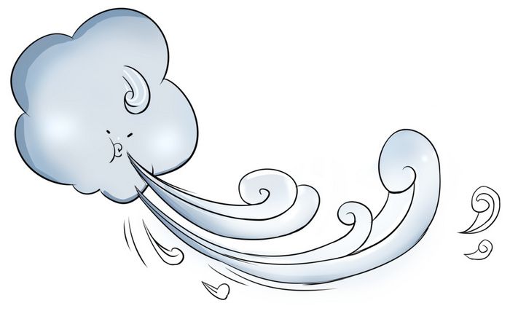
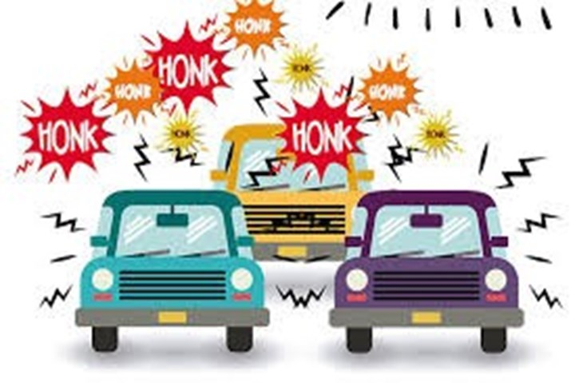
KHÁM PHÁ

Slide 7
+ Em cảm thấy thế nào khi nhà bên cạnh mở nhạc quá to khi cả nhà đang ngủ trưa?
+ Khi mọi người cần nghỉ ngơi mà nghe âm thanh tiếng nhạc to như vậy em có thích không?

Slide 8
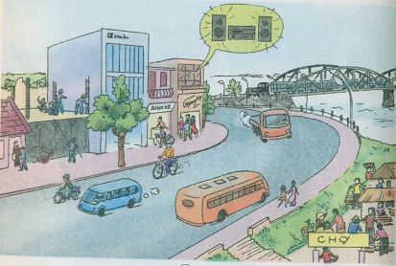
Hoạt động 1: Các loại tiếng ồn và nguồn gây tiếng ồn:
Tiếng ồn có thể phát ra từ đâu?
Tiếng công trường xây dựng
Loa phát nhạc
Tiếng trao đổi buôn bán ở chợ
Tiếng xe chạy, còi xe

Slide 9
Nơi em ở có những loại tiếng ồn nào?

Slide 10
Theo em, hầu hết các loại tiếng ồn do tự nhiên hay do con người gây ra?

Slide 11
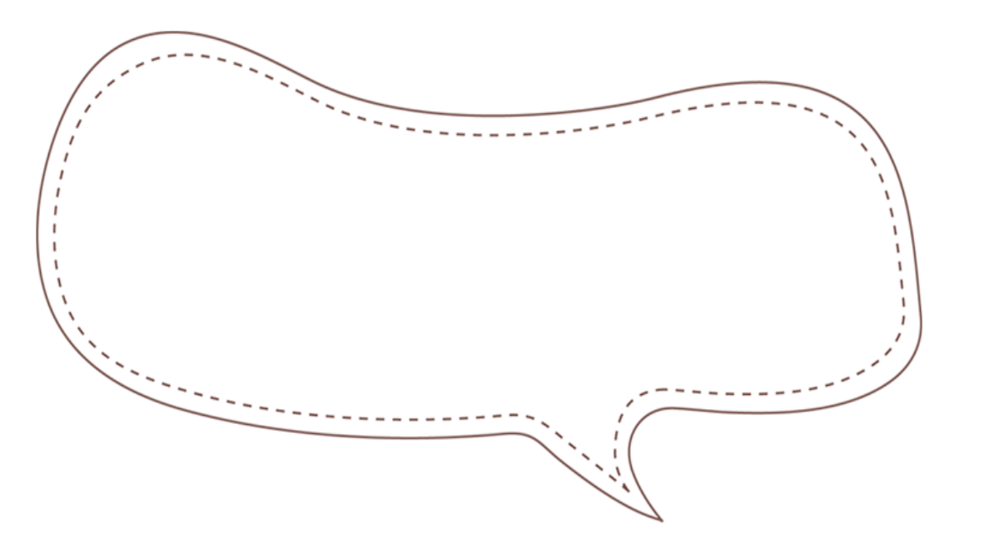
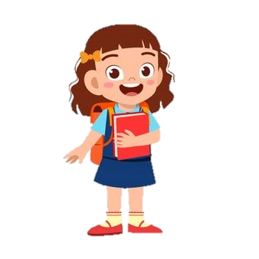
Hầu hết tiếng ồn do con người gây ra.

Slide 12
YÊU CẦU CẦN ĐẠT
- HS biết được 1 số loại tiếng ồn.
- Hiểu được tác hại của tiếng ồn và 1 số biện pháp phòng chống.

Slide 13
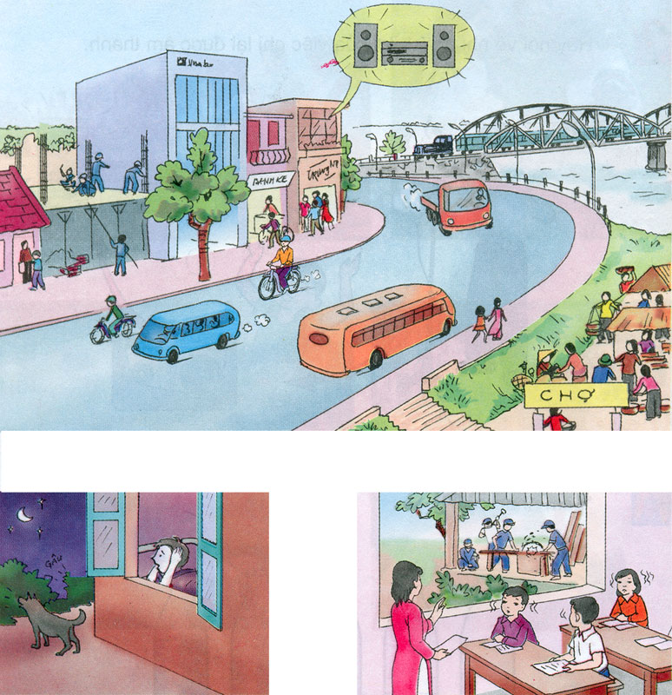
Hoạt động 2: Tác hại của tiếng ồn
1
Tiếng ồn có tác hại gì?
3
2

Slide 14
Gây chói tai, ảnh hưởng đến tai giữa
Tác hại:
Nhức đầu
Mất ngủ
Suy nhược thần kinh

Slide 15
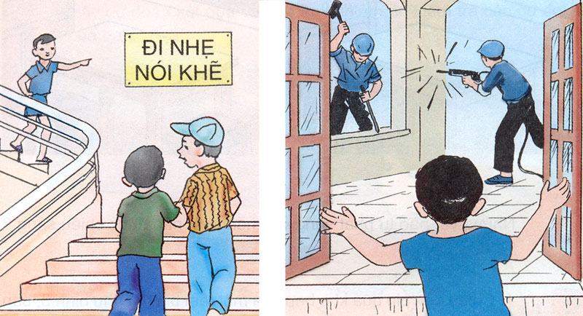
4
5
Cần có những biện pháp nào để phòng chống tiếng ồn?

Slide 16
Nên và không nên làm gì để góp phần phòng chống tiếng ồn cho bản thân và những người xung quanh?
Nên
Không nên
Trồng nhiều cây xanh; nhắc nhở mọi người cùng có ý thức giảm ô nhiễm tiếng ồn; công trường xây dựng, khu công nghiệp, nhà máy, xí nghiệp,…nên xây dựng xa nơi đông dân cư hoặc lắp các bộ phận giảm thanh.
Nói to, cười đùa ở nơi cần yên tĩnh; mở nhạc to; mở ti vi to; trêu đùa súc vật để chúng kêu, sủa;…nổ xe máy, ô tô trong nhà; xây dựng công trường gần trường học, bệnh viện.

Slide 17
Đưa ra các qui định chung ở nơi công cộng
Biện pháp:
Sử dụng các vật ngăn cách
Trồng nhiều cây xanh

Slide 18
Ghi nhớ:
Tiếng ồn ảnh hưởng đến sức khỏe con người, có thể gây mất ngủ, đau đầu, suy nhược thần kinh, có hại cho tai,… Vì vậy, cần có những biện pháp chống tiếng ồn, chẳng hạn:
Có những quy định chung về không gây tiếng ồn ở nơi công cộng.
Sử dụng các vật ngăn cách làm giảm tiếng ồn truyền đến tai.

Slide 19
YÊU CẦU CẦN ĐẠT
- HS biết được 1 số loại tiếng ồn.
- Hiểu được tác hại của tiếng ồn và 1 số biện pháp phòng chống.

Slide 20
VẬN DỤNG
- Học thuộc phần ghi nhớ
- Ở nhà thực hiện tốt những việc nên làm để phòng chống tiếng ồn và nhắc nhở những người thân cùng thực hiện

Slide 21
Khoa học
Bài 44: Âm thanh trong cuộc sống (tiếp theo)
1. Tác hại:
+ Ảnh hưởng đến sức khoẻ.
+ Mất tập trung trong công việc.
2. Biện pháp:
+ Thực hiện quy định không gây tiếng ồn nơi công cộng.
+ Bịt tai, đóng cửa … khi có tiếng ồn lớn.

